Slide 1
Qué son la IA y el Pensamiento Computacional
Introducción a la Inteligencia Artificial y el Pensamiento Computacional
Óscar Belmonte Fernández
Universitat Jaume I

Slide 2
Resultados de aprendizaje
Resumir qué entendemos por Inteligencia Artificial (IA).
Decidir si se debe utilizar la IA para resolver un problema.
Resumir qué se entiendo por Pensamiento Computacional.
Decidir si se puede utilizar el PC para resolver un problema.

Slide 3
Contenidos
Definición de IA.
Problemas que se pueden abordar con la IA.
Algunos ejemplos.
Definición de Pensamiento Computacional.
Problemas que se pueden abordar con el Pensamiento Computacional.
Algunos ejemplos.

Slide 4
Definición de Inteligencia Artificial (IA)
 | Como un humano | Racionalmente
Actuar | Test de Turing | Agentes
Pensar | Ciencias cognitivas | Lógica

Slide 5
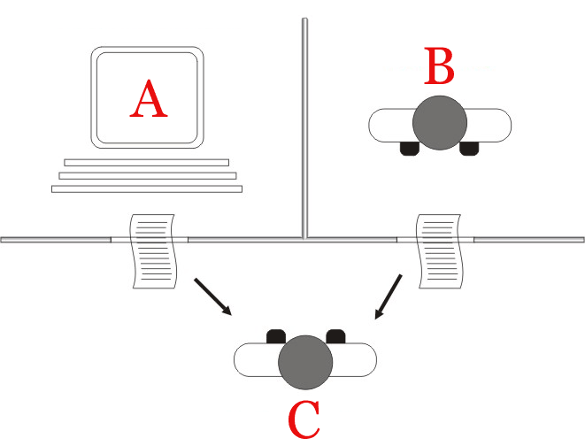
Test de Turing
Atribución: Wikipedia

Slide 6
Test de Turing - Críticas. La habitación china de Searle
Una máquina pasa el test de Turing hablando en chino con una persona.
Sustituimos a la máquina por una persona, que no sabe chino, pero le proporcionamos instrucciones de responder a los ideogramas.
El test tiene éxito.
¿La persona sabe chino?
Atribución: Wikipedia
Esta foto de Autor desconocido se concede bajo licencia de CC BY-SA.

Slide 7
Otras pruebas - Esquemas Winograd (Winograd schemas)
El trofeo no cabía en el cajón porque era demasiado pequeño.
¿Qué era demasiado pequeño?
Los gobernantes rechazaron dar permiso a los manifestantes porque temían la violencia.
¿Quién temía la violencia?

Slide 8
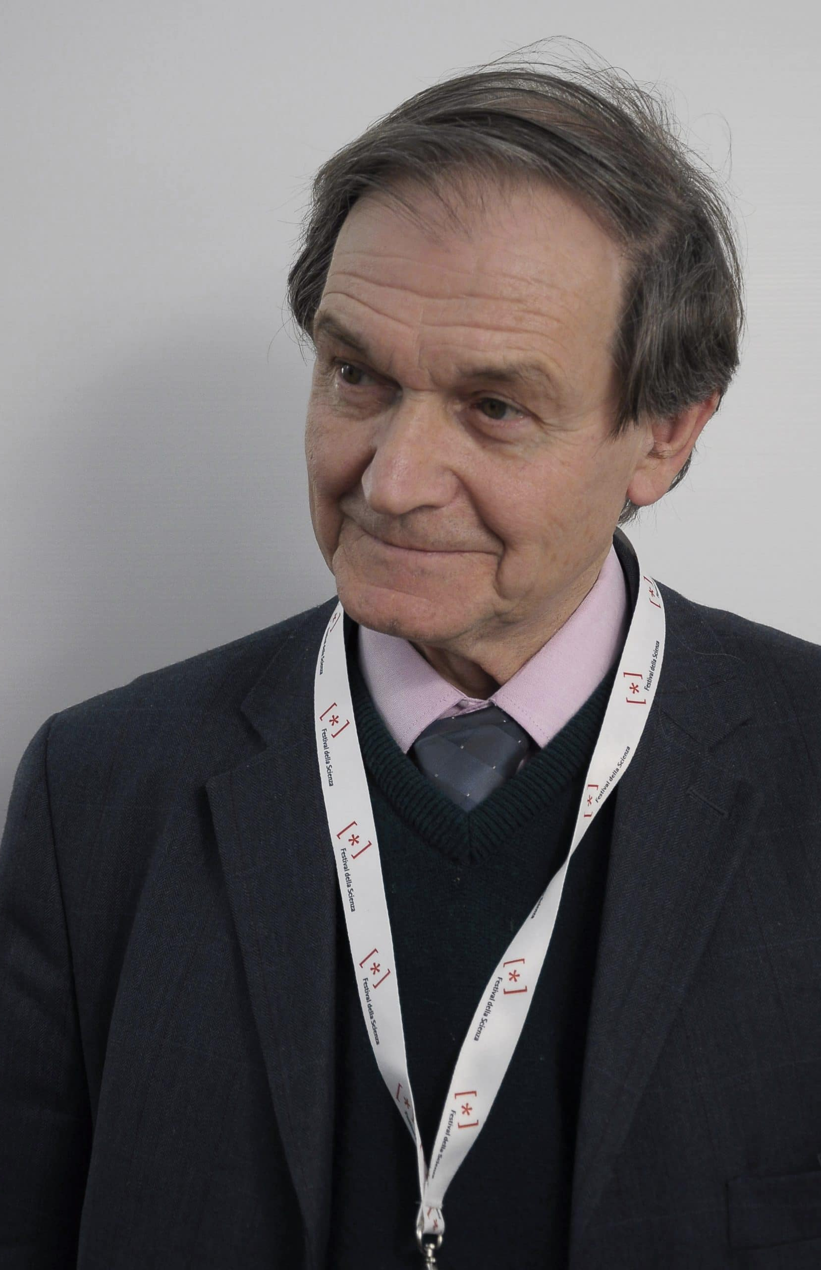
Escépticos
Esta foto de Autor desconocido se concede bajo licencia de CC BY-SA-NC.
Esta foto de Autor desconocido se concede bajo licencia de CC BY-SA-NC.

Slide 9
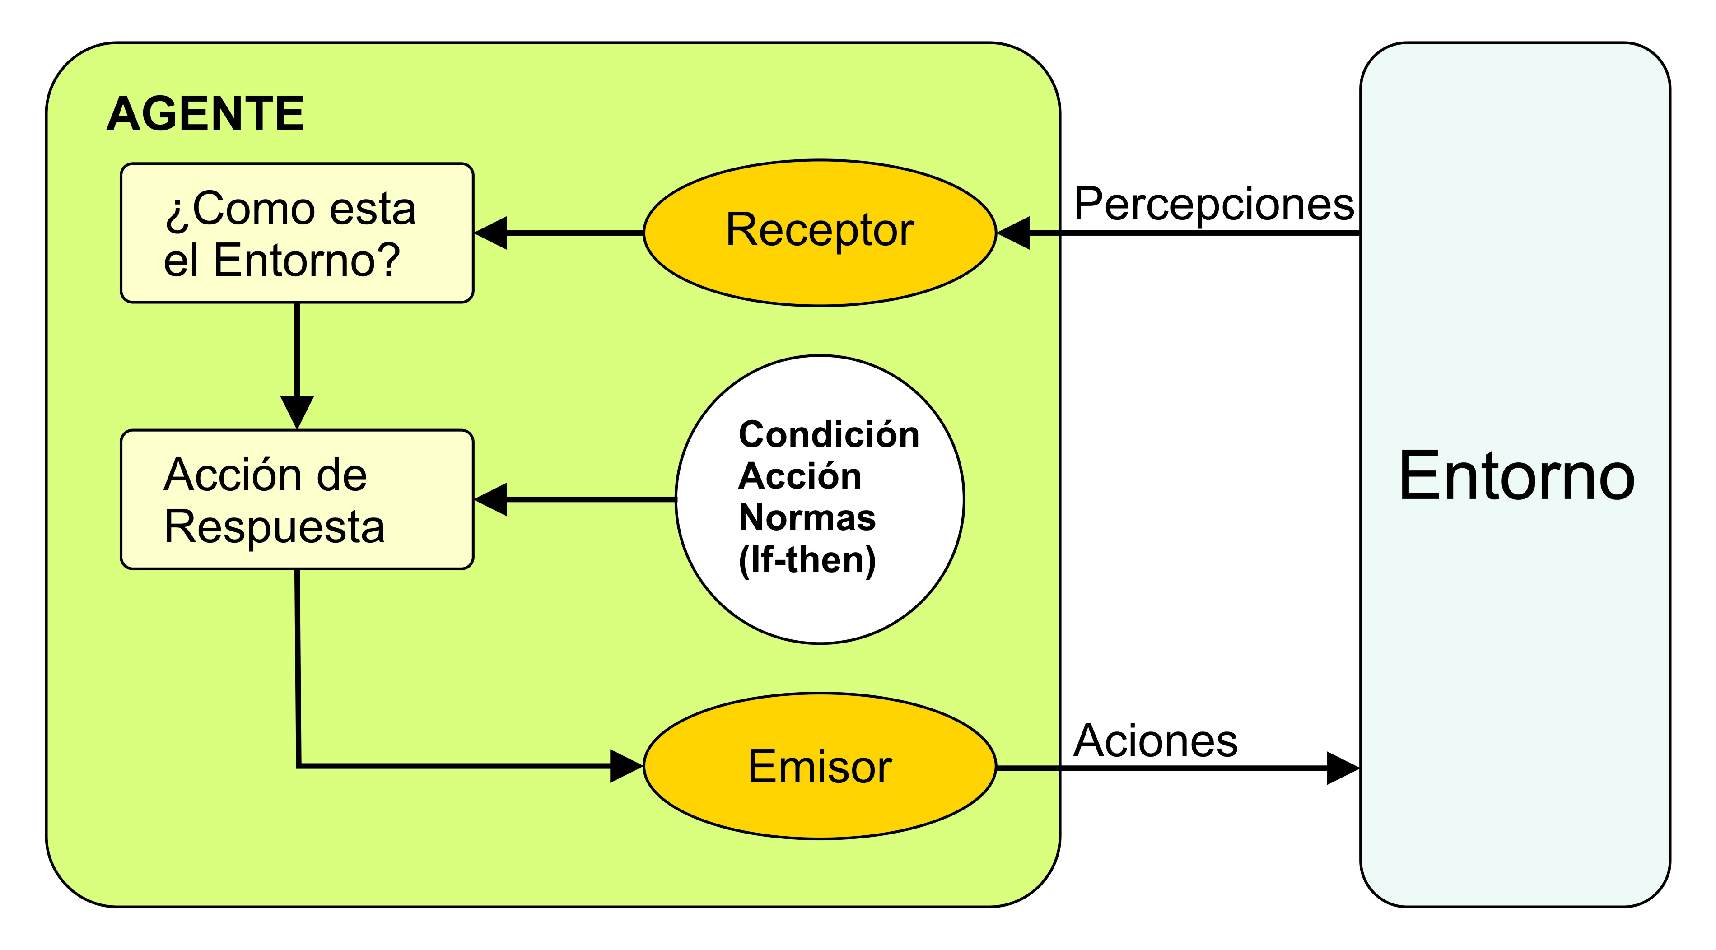
Agentes
Atribución: De Jhanlos - Template:Instituto Informatico de Ciencias Cognoscentes (Arequipa - Peru)

Slide 10
Agentes
Esta foto de Autor desconocido se concede bajo licencia de CC BY-NC.

Slide 11
Agentes

Slide 12
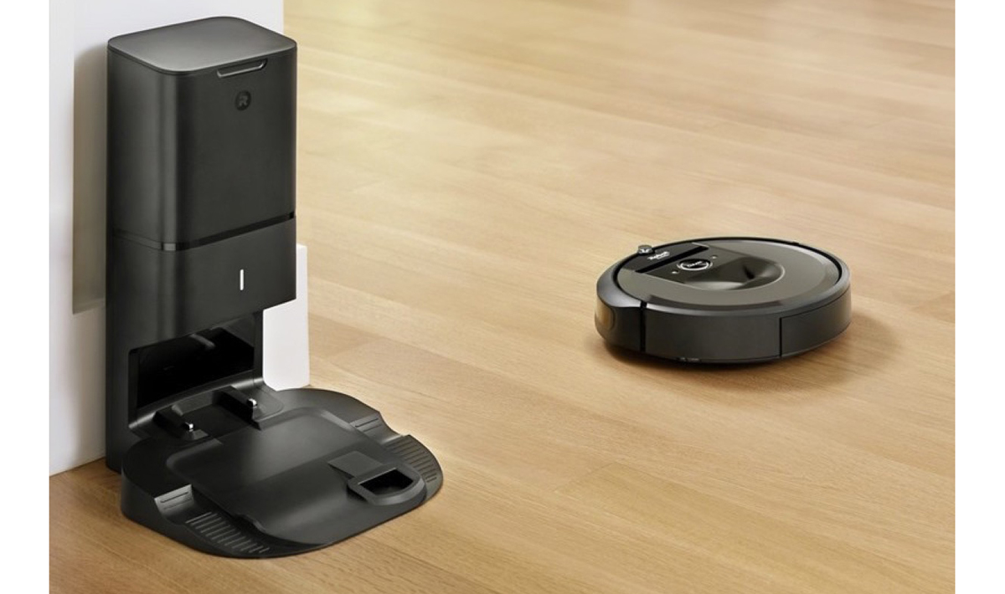
Agentes
Esta foto de Autor desconocido se concede bajo licencia de CC BY-NC-ND.

Slide 13
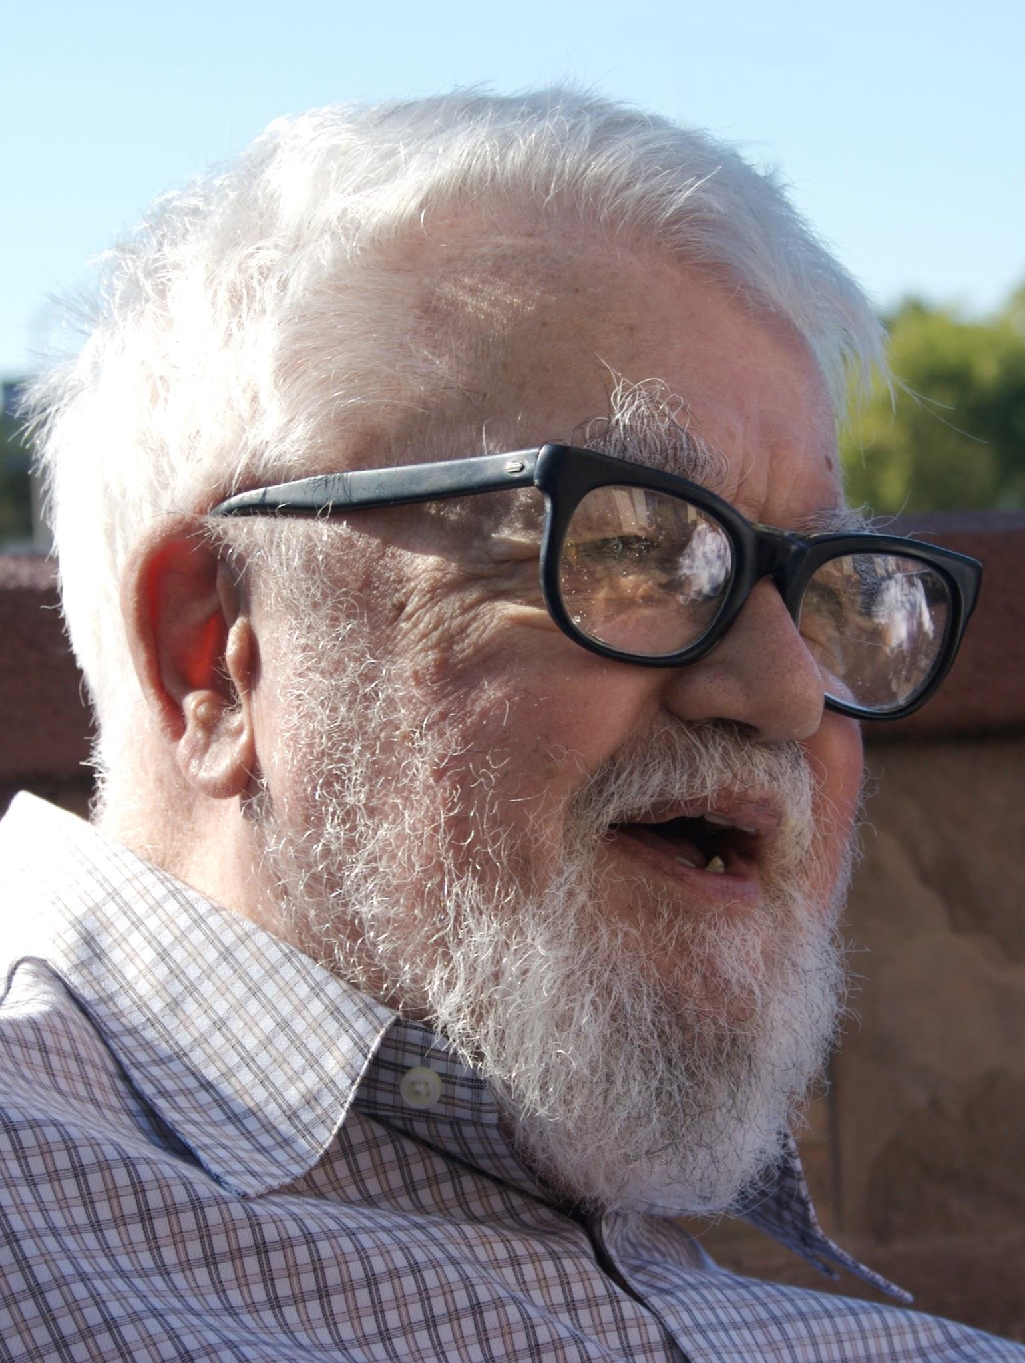
Definición de Inteligencia Artificial (IA)
Es la rama de la ciencia y la ingeniería especializada en crear máquinas inteligentes, especialmente programas de ordenador inteligentes. Está relacionada con el uso de ordenadores que comprenden la inteligencia humana, que es una tarea similar, pero la IA no tiene por qué limitarse a fenómenos biológicamente observables (John McCarthy, 2007).
Atribución: Wikipedia

Slide 14
Problemas que se pueden abordar con IA
Problemas «difíciles» de resolver.
Problemas que no se sabe cómo resolver.

Slide 15
Algunos ejemplos - Problema difícil de resolver
El problema del viajante.
Dada una lista de ciudades, ¿cuál es el camino más corto que visita cada una de las ciudades, y vuelve a la ciudad inicial?
Este y otros tipos de problemas están relacionados con la combinatoria.

Slide 16
Algunos ejemplos
El problema del viajante.
Existen soluciones heurísticas (ingeniosas) que reducen considerablemente el tiempo de cómputo, aunque puede que no obtengan la solución óptima.

Slide 17
Algunos ejemplos
El problema del viajante.
¿Conoces alguna aplicación que te recuerde al problema del viajante?
Piensa en cuando viajas, y las aplicaciones que tienes en tu móvil.
Notes:
El objetivo, al final de esta traspa, es que los presentes se den cuenta de que ya están utilizando aplicaciones que hacen uso de la IA.

Slide 18
Algunos ejemplos – Problemas que no sabemos cómo resolver
Conjetura de Goldbach:
Todo número par, mayor que 2, es la suma de dos números primos.
En 2012, Harald Helfgott demostró que «Todo número impar mayor que 5 puede expresarse como suma de tres números primos».
Notes:
El objetivo, al final de esta traspa, es que los presentes se den cuenta de que ya están utilizando aplicaciones que hacen uso de la IA.

Slide 19
Usos de la IA
Atribución: Comisión Europea.

Slide 20
Usos de la IA
¿Puedes proponer algunos ejemplos en los que pienses que ya se está usando la IA?
Atribución: Comisión Europea.
Notes:
Si no aparece, proponer ejemplos donde la IA presente una clara ventaja para el usuario, por ejemplo, una aplicación de banca en el teléfono móvil que avise si se detecta algún comportamiento extraño en las tarjetas de crédito.
Como no, los filtros de spam de las aplicaciones de gestión de correo electrónico.

Slide 21
Definición de Pensamiento Computacional
El pensamiento computacional se define como el proceso por el cual una persona, a través de habilidades propias de la computación, como son el diseño y representación de procesos, la iteración para detectar y solucionar errores, y la transferencia de soluciones, y del pensamiento crítico, del pensamiento lateral y otros más, hace frente a problemas de distinta índole.

Slide 22
Problemas que se pueden abordar con PC
No es necesario un ordenador para pensar computacionalmente.
Lo que importa es la estrategia utilizada para resolver el problema:
Proponer una estrategia por pasos.
Reconocer y utilizar patrones.
Realizar simplificaciones.
Dividir un problema grande en varios pequeños y componer la solución.

Slide 23
Ejemplos de problemas y PC
Problemas con soluciones «sistemáticas»
Preparar una receta de cocina.
Reparar un juguete.
Organizar un viaje.

Slide 24
Ejemplos de problemas y PC
Propón ejemplos en los que pienses que se puede aplicar el PC.
¿Por qué piensas que se puede aplicar el PC a tu ejemplo?
¿Qué encuentras de común en todos los ejemplos?
Notes:
En esta traspa la idea es que los presentes propongan ejemplos, registrarlos en la pizarra, extraer las características de cada uno de ellos, y ver qué características tienen en común.

Slide 25
Recursos
Jóvenes talentos – El cazador de cerebros.
Winograd Schemas.
Terry Winograd, «Understanding Natural Language».
«El tío Petros y la conjetura de Goldbach», Apóstolos Doxiadis.
«La nueva mente del emperador», Roger Penrose.
Notes:
En esta traspa la idea es que los presentes propongan ejemplos, registrarlos en la pizarra, extraer las características de cada uno de ellos, y ver qué características tienen en común.

